Slide 1








Fabrication d'une Morgan
Une technique qui vaut le coup d‘œil .
Je vous invite à visionner quelques photographies permettant de découvrir la construction traditionnelle, à l'ancienne, des voitures classiques" Morgan".
C'est entièrement fait main en Angleterre et tout débute à partir d'éléments en bois réalisés en menuiserie.
Après que l'ossature en bois ait été assemblée, elles reçoivent leur carrosserie en acier, le moteur, la transmission, les suspensions et passent ensuite à l'atelier peinture.
Deux modèles sont présentés ici, la décapotable et le coupé ; ils sont tous deux équipés d'un moteur BMW de 4,8L.
Ces photos ne font aucune référence à un quelconque prix de vente de ces véhicules.
Une caution de près de 31.000 € est exigée à titre de garantie pour réserver l'une de ces superbes voitures.
Il est probable que le prix de tels engins avoisine les 129.200 €.
Le forum de Jean-Pierre
Mettre le son
http://defoulloir.forumactif.com/
Cliquez ici pour avancer

Slide 2

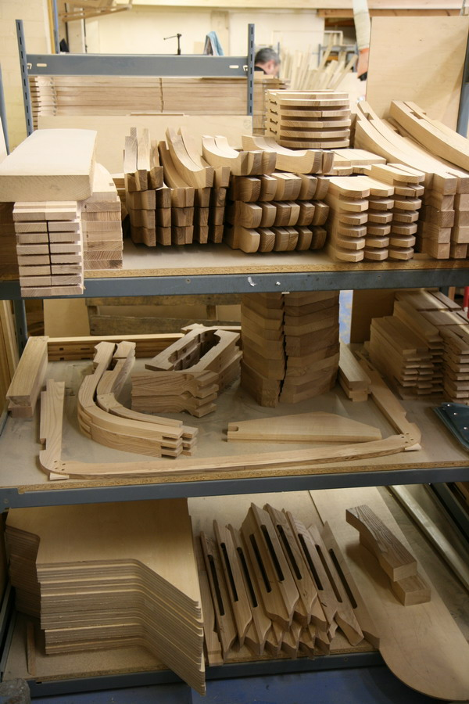

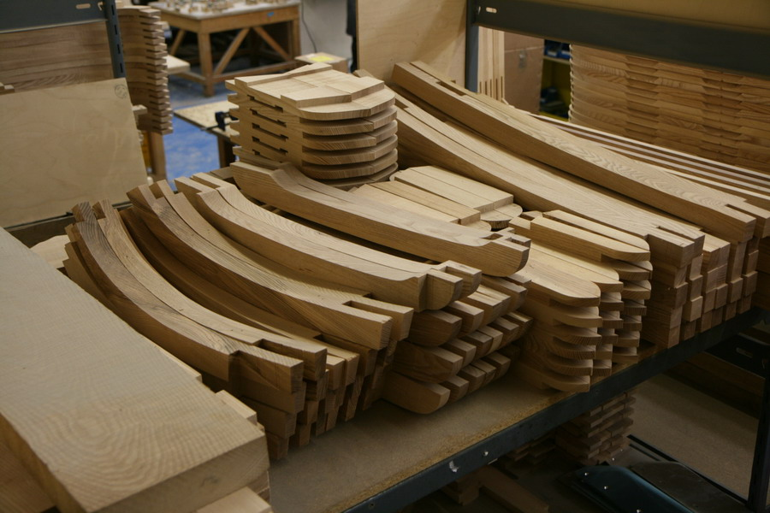
Tous les éléments en bois pour la confection de la voiture

Slide 3

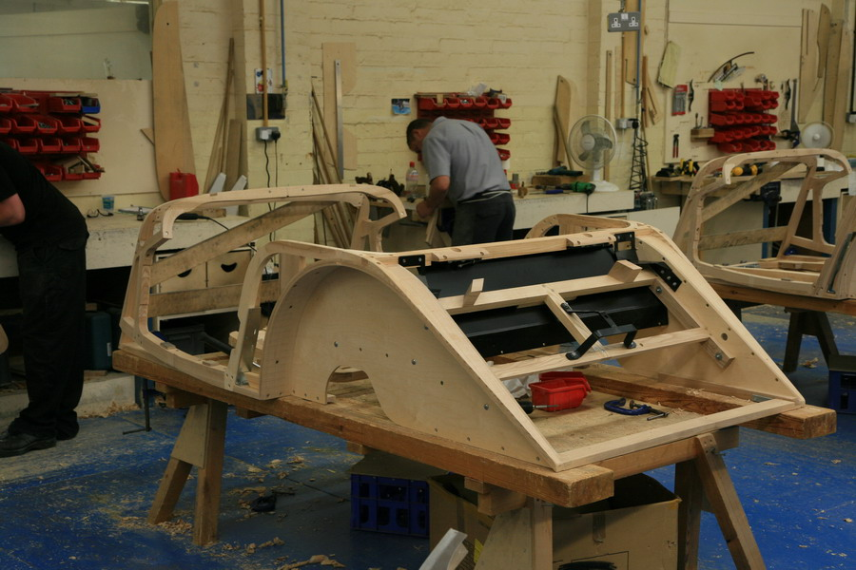

Du travail comme on n’en voit plus

Slide 4

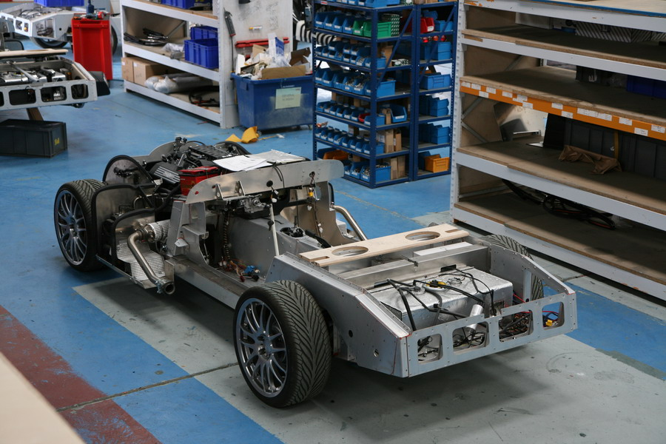

Tout est fait à la main

Slide 5

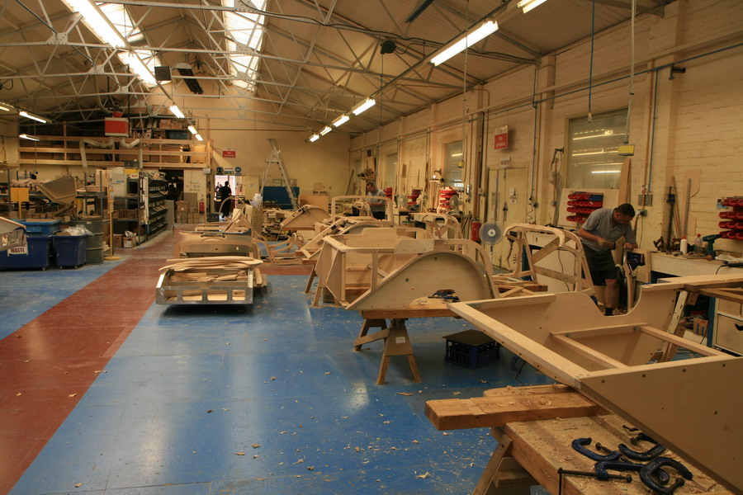

On est loin des chaines de montages

Slide 6


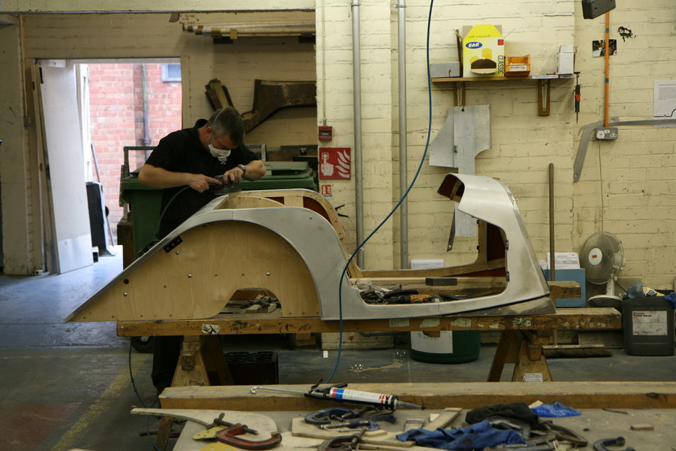
Du travail de précision

Slide 7
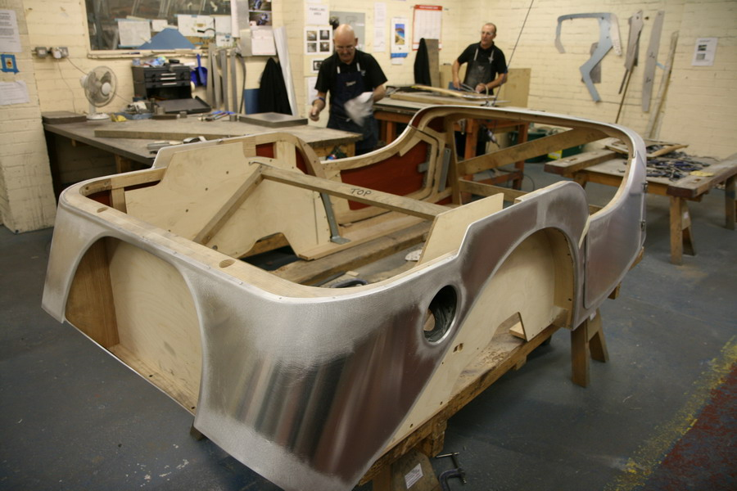

Aucun droit à l’erreur

Slide 8
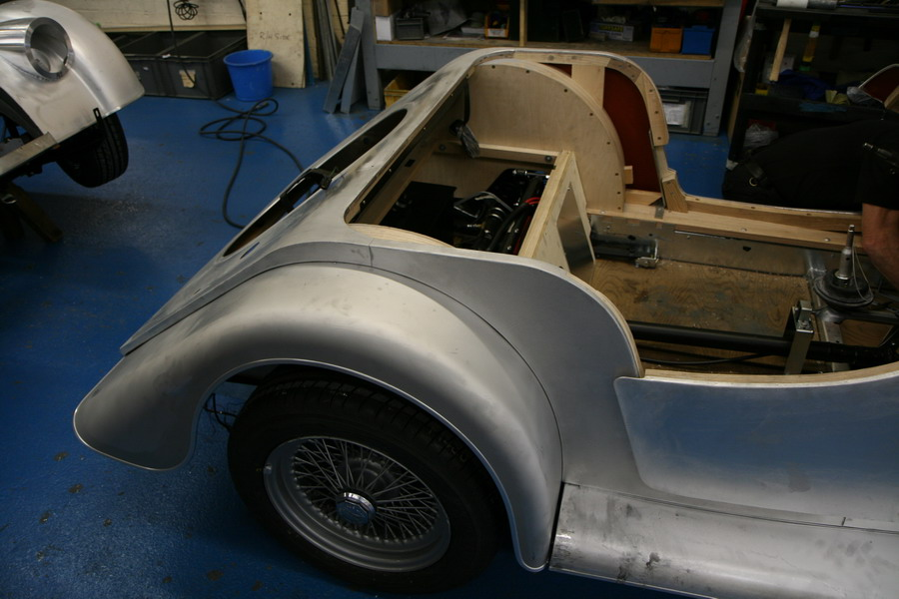

Pour le plaisir des yeux

Slide 9


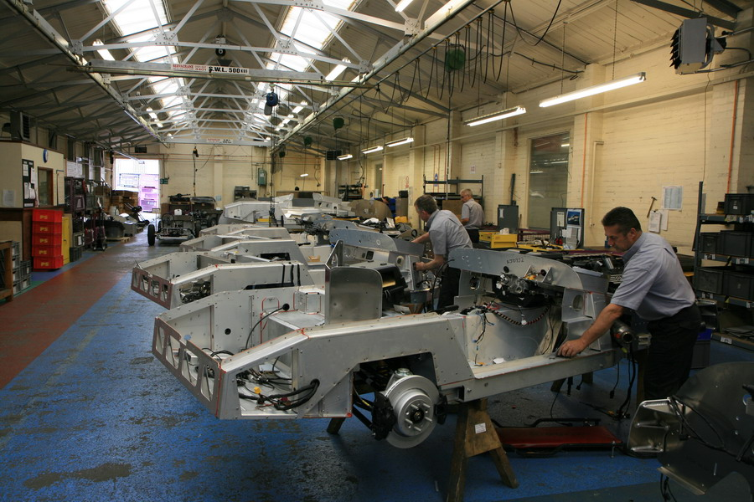
Cela fait rêver

Slide 10


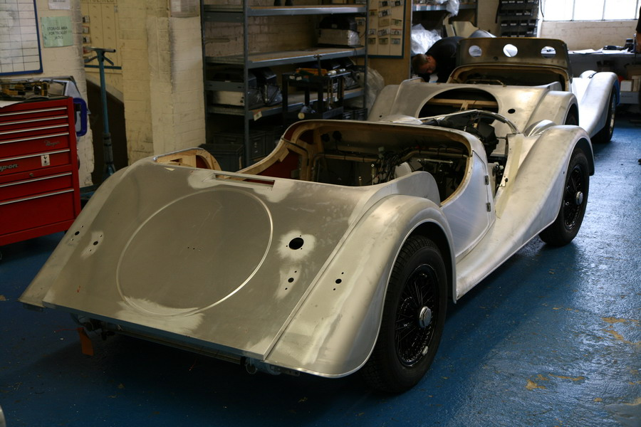
Deux , en cours de montage : Ann’ et son cheval ce course

Slide 11


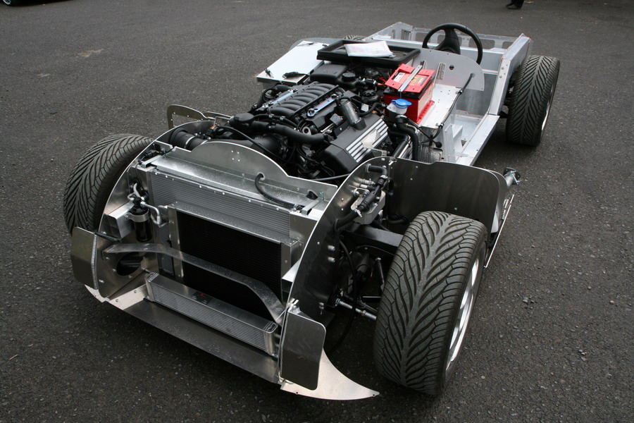
Moteur BMW de 4,8 litres 8 cylindres en V

Slide 12


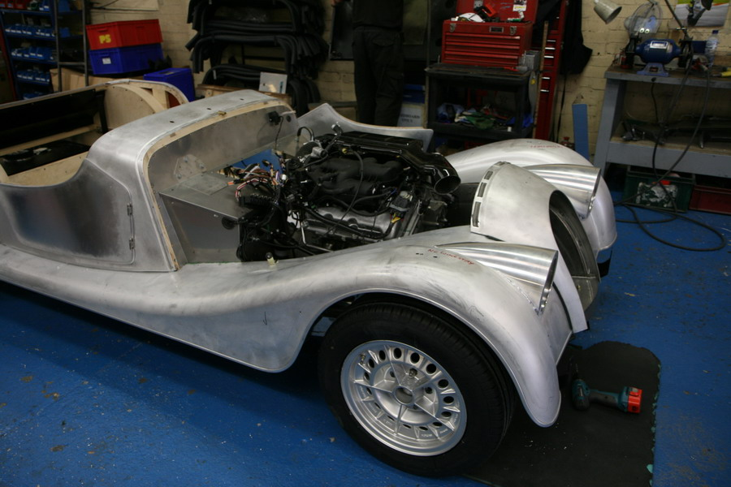
Un bijou de technologie

Slide 13

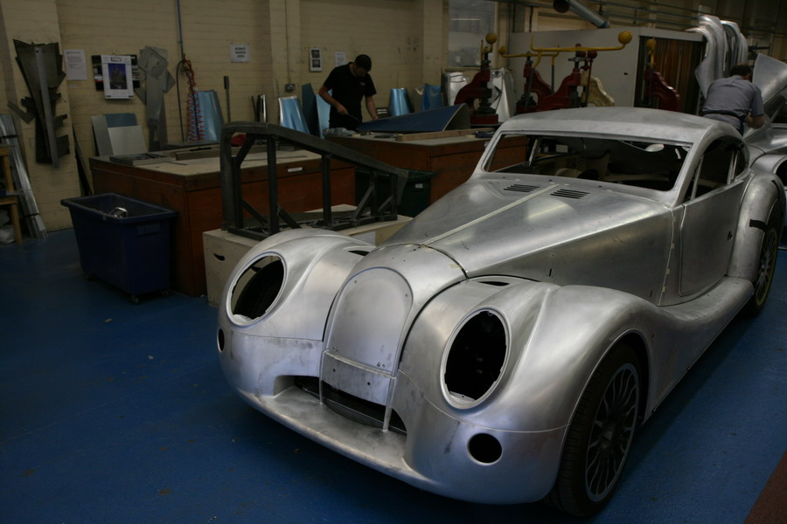


Celle-ci est avec toiture
L'ancien patron

Slide 14


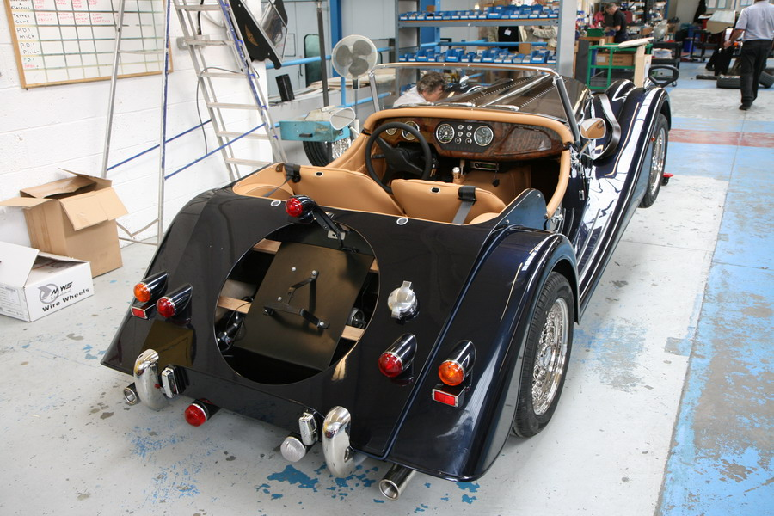
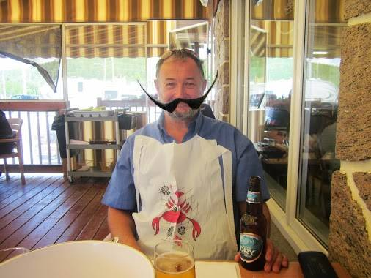
Une décapotable
Le nouveau patron

Slide 15


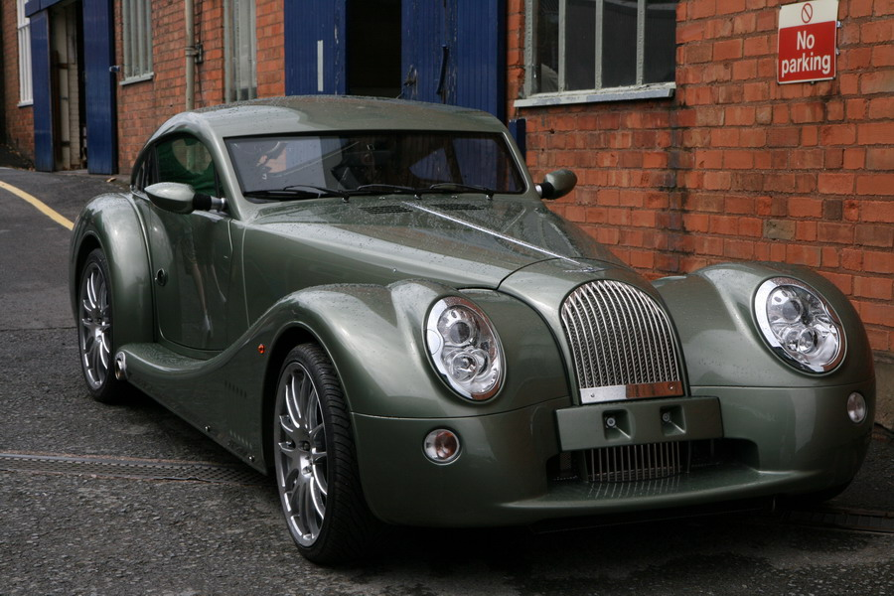



Prête à être livrée

Slide 16
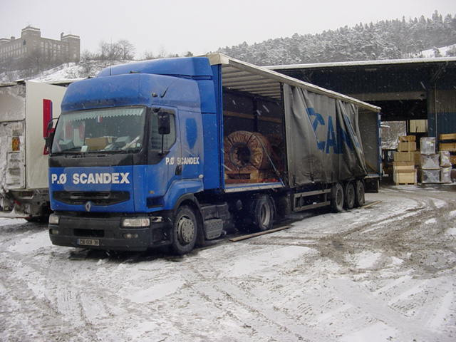


Le forum de Jean-Pierre
http://defoulloir.forumactif.com/
Photos du Net : sauf celle ici même ©
Chanson : Frank Alamo : File , File , File
Montage et textes : Jean-Pierre Le Défoulé ©

Slide 17


